Slide 1
PHÒNG GD- ĐT HUYỆN ĐẠI LỘC
TRƯỜNG TIỂU HỌC LÊ DẬT
CHÀO MỪNG QUÝ THẦY CÔ VỀ THAM DỰ
HỘI THI GIÁO VIÊN DẠY GIỎI CẤP HUYỆN
NĂM HỌC 2020- 2021

Slide 2
PHÒNG GD - ĐT HUYỆN ĐẠI LỘC
TRƯỜNG TIỂU HỌC LÊ DẬT
Môn : Đạo đức
Lớp: 1
Bài 27: Phòng, tránh thương tích do ngã.
Người dạy : Nguyễn Thị Minh Tâm

Slide 4
Thứ ba ngày 6 tháng 4 năm 2021
Đạo đức
Bài 27: Phòng, tránh thương tích do ngã.

Slide 5
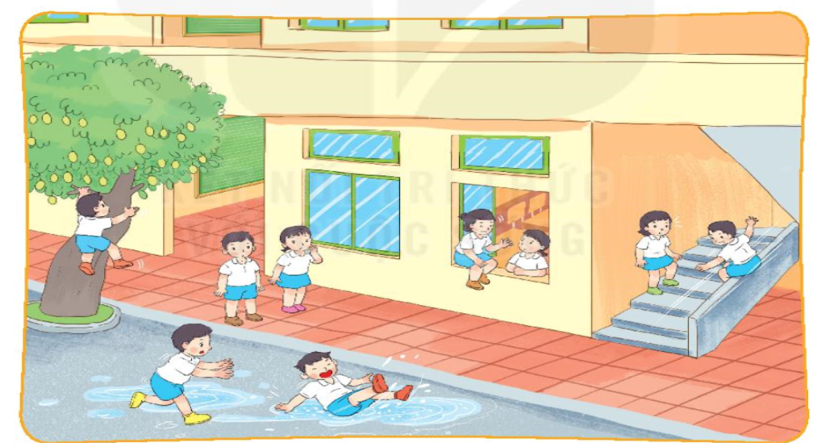
Khám phá

Slide 12
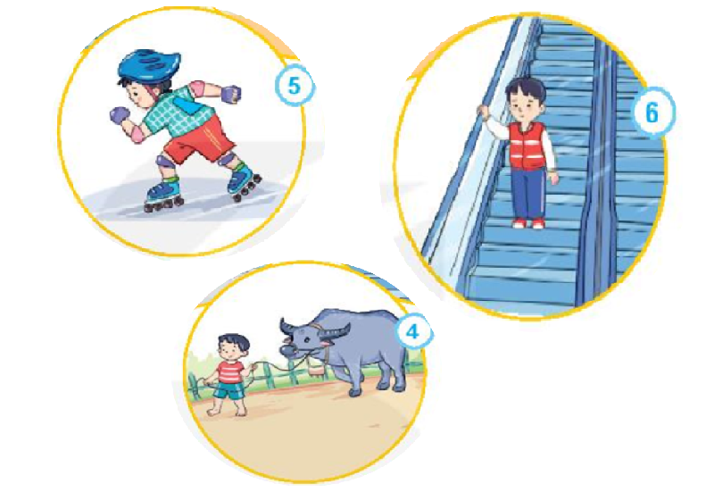
Việc nên làm

Slide 13
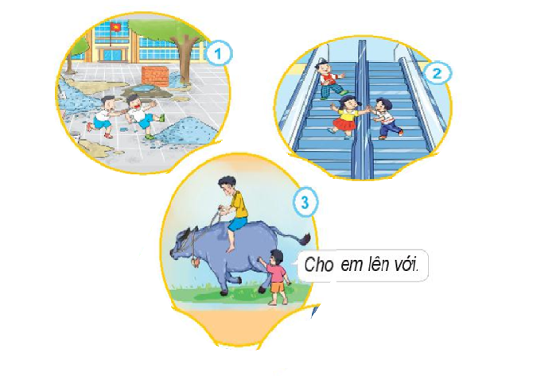
Việc không nên làm

Slide 14
Chia sẻ với bạn cách em phòng, tránh để không bị ngã.

Slide 16
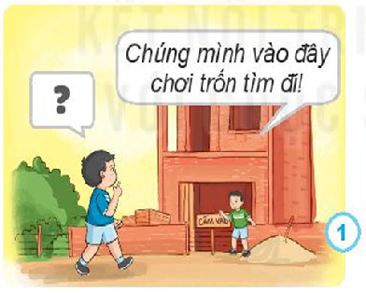

Slide 17
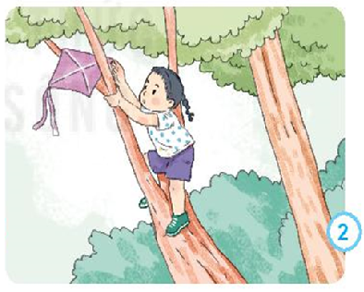

Slide 18
Em thực hiện một số cách em đã phòng, tránh thương tích do ngã.

Slide 20
Thứ ba ngày 6 tháng 4 năm 2021
Đạo đức
Bài 27: Phòng, tránh thương tích do ngã.

Slide 21
Chào tạm biệt
Chúc thầy cô và các em mạnh khoẻ!

